Slide 1
组件篇
加微信：talkingcoder 进群讨论，注明“组件”

Slide 2


关于我
Aresn
TalkingData
TalkingCoder
iView
《Vue.js 实战》

Slide 3
Vue.js 实战之 Render 函数
Vue.js 实战之组件篇
Vue.js 实战之工程篇
Vue.js 实战之插件篇
Vue.js 实战之高阶用法

Slide 4

新书预告
《Vue.js实战》将在 9 月由清华大学出版社出版，敬请期待！

Slide 5
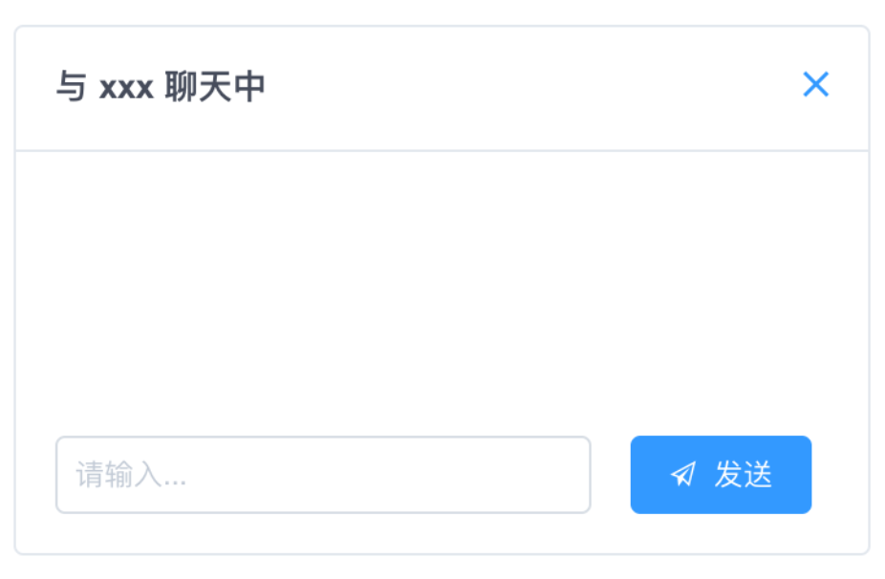
组件与复用

Slide 6
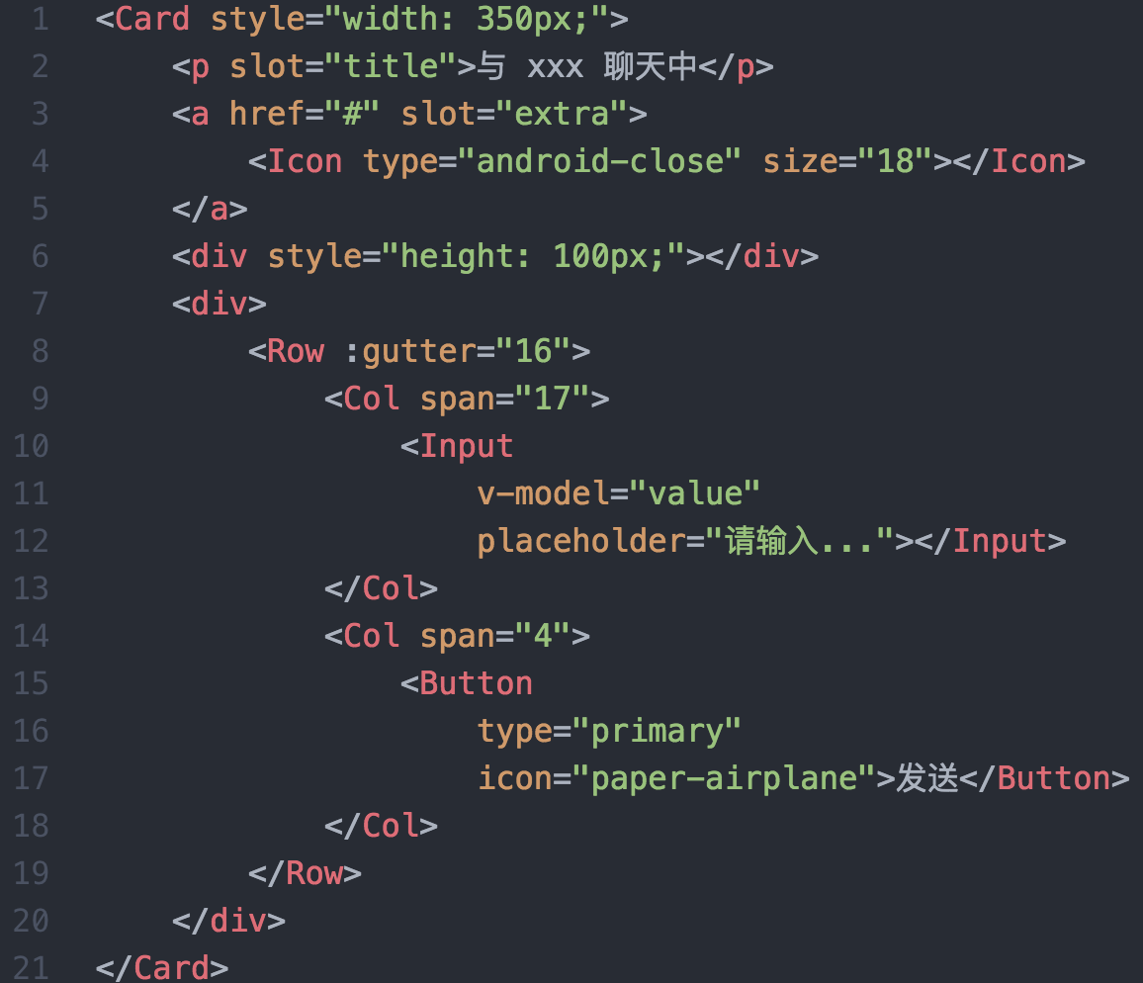
组件与复用
Notes:
这个的练习的次数

Slide 7
组件用法
注册后才能使用，注册分局部注册和全局注册；
组件和 Vue 实例类似，基本可以使用其所有内容（data、computed、methods）；
与 Vue 实例不同的是，data 是函数，输入需要 return。
Notes:
全局的只能是所有的vue实例中的应用
注册的组件只能在注册的实例中使用

Slide 8
使用 props 传递数据
组件不仅仅是要把模板的内容进行复用，更主要的是组件间要进行通信。通常父组件的模板中包含子组件，父组件要正向地向子组件传递数据或参数，子组件接收到后根据参数的不同来渲染不同的内容或执行操作。这个正向传递数据的过程，就是通过 props 来实现的。

Slide 9
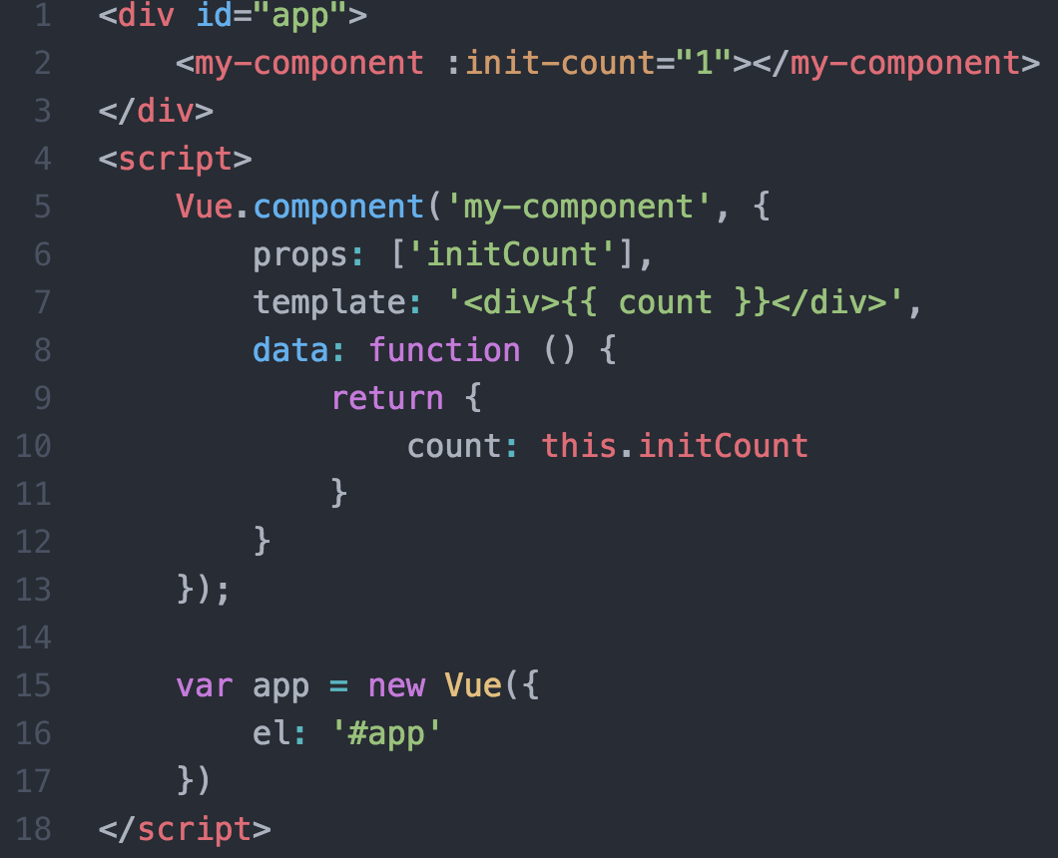
单向数据流
Demo

Slide 10

单向数据流
注意，在 JavaScript 中对象和数组是引用类型，指向同一个内存空间，所以 props 是对象和数组时，在子组件内改变是会影响父组件的。

Slide 11
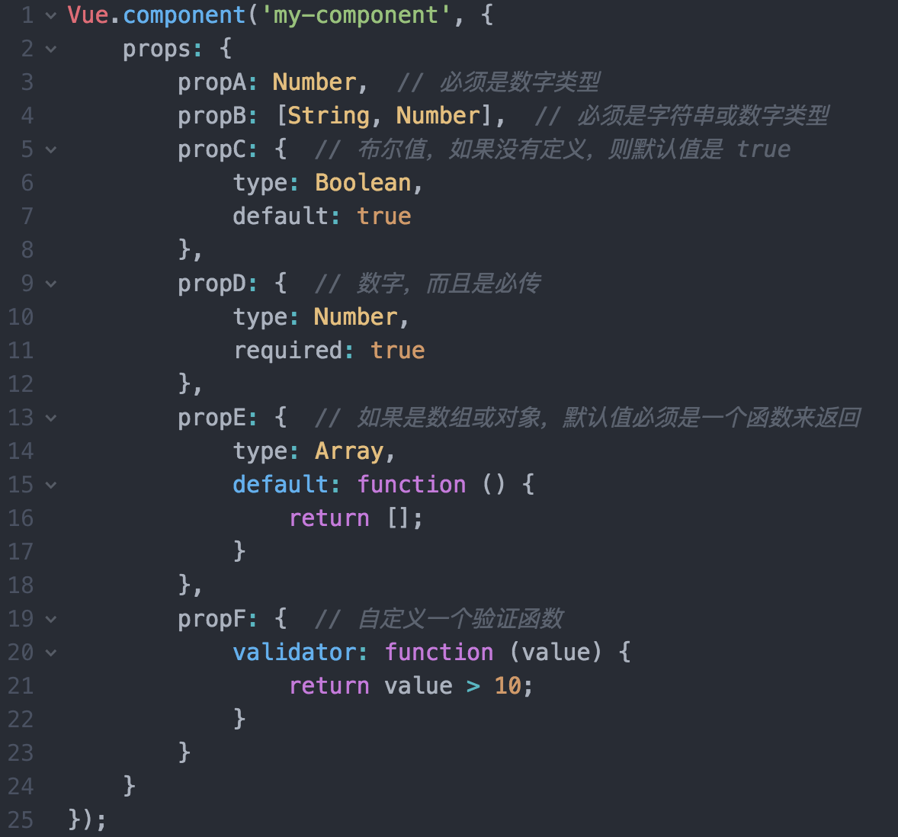
数据验证
String
Number
Boolean
Object
Array
Function

Slide 12
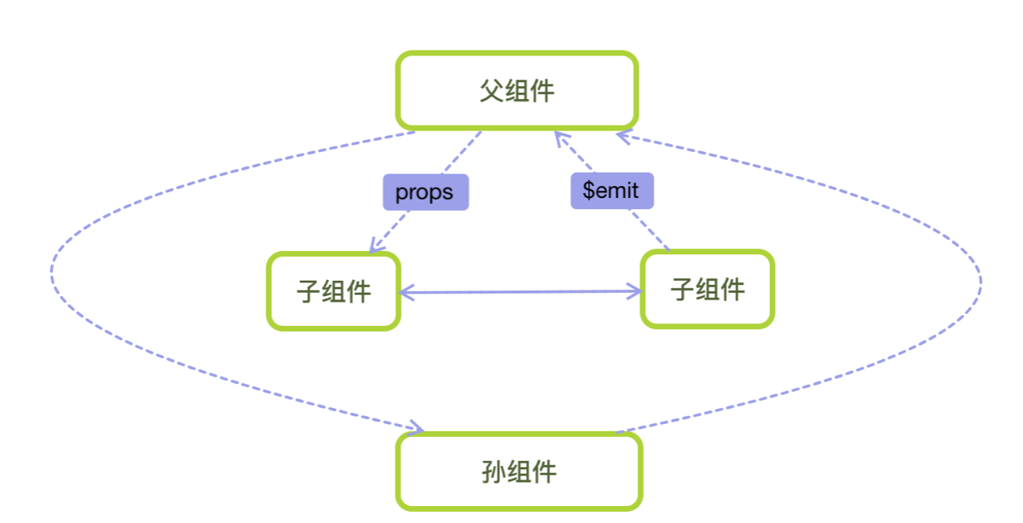
组件通信

Slide 13
自定义事件
Demo

Slide 14
自定义事件
除了用 v-on 在组件上监听自定义事件外，也可以监听 DOM 事件，这时可以用 .native 修饰符，表示监听的是一个原生事件，监听的是该组件的根元素，示例代码如下：
<my-component v-on:click.native="handleClick"></my-component>
Notes:
事件中的监听
dom中都写my-component
在js中都写my-component或者myComponent
跟组件和 prop 不同，事件名不存在任何自动化的大小写转换。而是触发的事件名需要完全匹配监听这个事件所用的名称。举个例子，如果触发一个 camelCase 名字的事件：

Slide 15
使用 v-model
接受一个 value 属性；
在有新的 value 时触发 input 事件
Demo

Slide 16
非父子组件通信
在 Vue.js 2.x 中，推荐使用一个空的 Vue 实例作为中央事件总线（bus），也就是一个中介。
举个 🌰

Slide 17
非父子组件通信
比如你需要租房子，你可能会找房产中介来登记你的需求，然后中介把你的信息发给满足要求的出租者，出租者再把报价和看房时间告诉中介，由中介再转达给你，整个过程中，买家和卖家并没有任何交流，都是通过中间人来传话的。
或者你最近可能要换房了，你会找房产中介登记你的信息，订阅与你找房需求相关的资讯，一旦有符合你的房子出现时，中介会通知你，并传达你房子的具体信息。

Slide 18
非父子组件通信 — bus.js
Demo

Slide 19
非父子组件通信 — 父链、子链
Demo
Notes:
this.$parent
this.$children
this.$ref

Slide 20
非父子组件通信 — 子组件索引
Demo

Slide 21
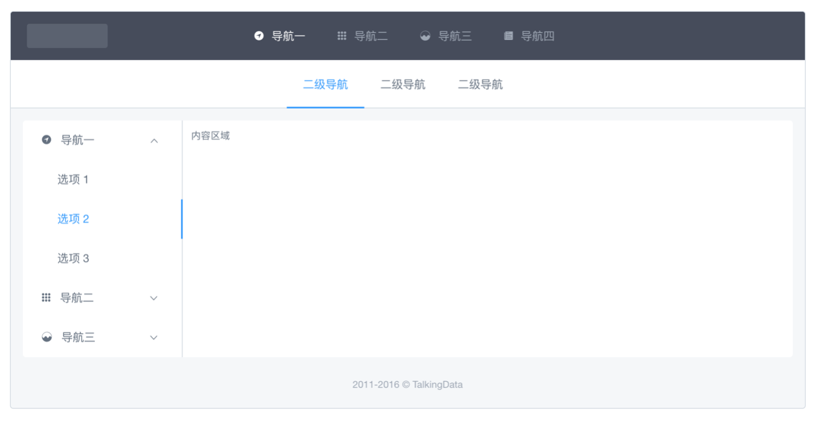
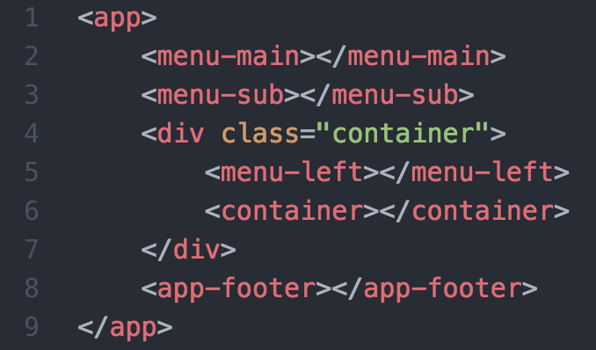
使用 slot 分发内容
Notes:
组件包含了dom加逻辑，互相之间的传值
插槽主要是在里面放置dom

Slide 22
slot 用法 — 单个 slot
Demo
Notes:
传递，派发，分发

Slide 23
slot 用法 — 具名 slot
Demo

Slide 24
访问 slot
Demo
Notes:
this.$slots.name

Slide 25
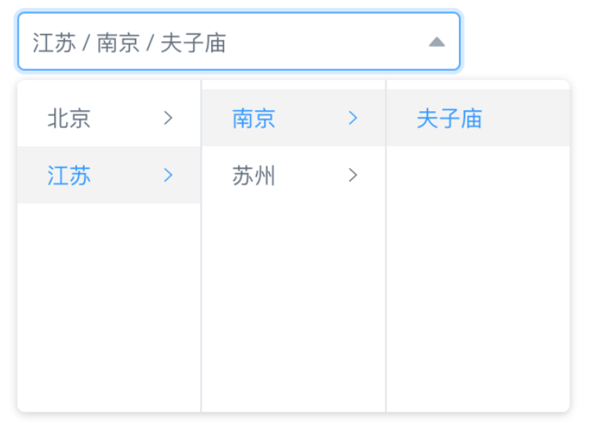
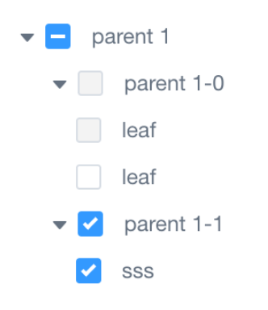
组件高级用法 — 递归组件

Slide 26
组件高级用法 — 递归组件
Demo

Slide 27
组件高级用法 — 内联模板
Demo

Slide 28
组件高级用法 — 动态组件
Demo

Slide 29
组件高级用法 — 异步组件
Demo

Slide 30
$nextTick
Demo

Slide 31
X-Templates
Demo

Slide 32
手动挂载实例
Demo

Slide 33

Thanks

Slide 34
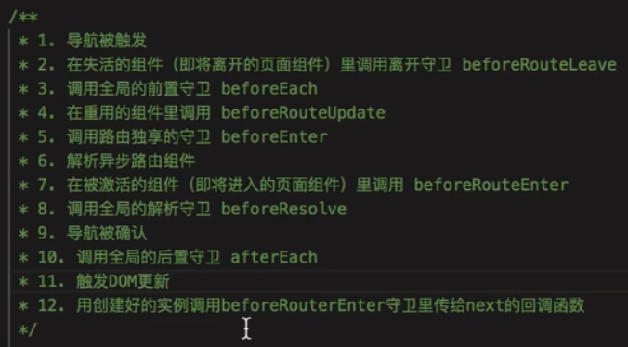
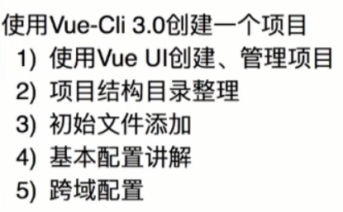
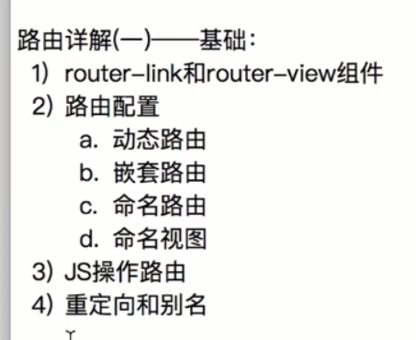
vue-cli 3.0的基础配置
vue路由详解
Notes:
命名视图：展示多个标签，多个视图，指定的视图展示在指定的位置components
别名：alias
编程式导航
3.
导航里面可以用props属性来传递值（3种模式）
mode history(后端没有匹配到重定向到404页面)
路由守卫：app.js，路由列表中，页面级组件里
完整的导航解析流程
meta:权限
setTitle设置标签
给页面设置过渡效果
用一个组件，用css的配置效果
路由切换的具体动效

Slide 35
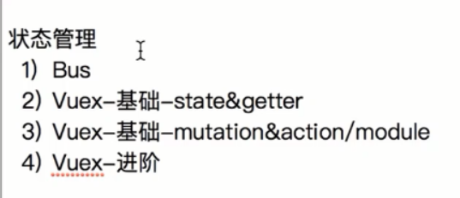
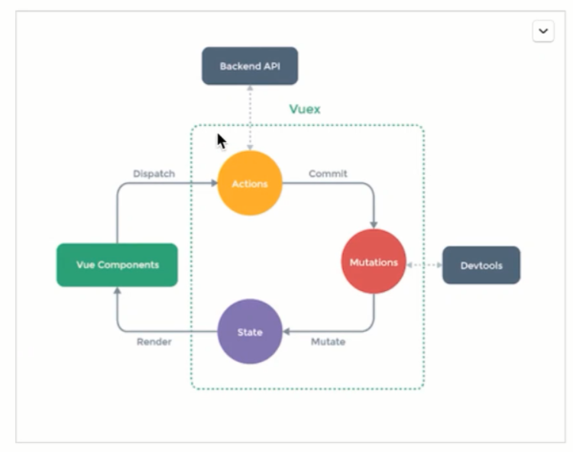
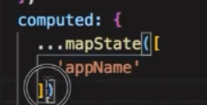
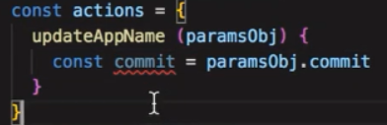

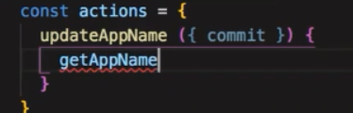

展开运算符
解构赋值
解构赋值，统一接口可以用到的返回值
Notes:
1.本身的单项数据流
2.兄弟组件的通信
二、
state就是整个项目的一个状态
模块的时候this.$store.state.appName
在模块中使用namespaced:true 命名空间，使项目更加密闭
createNamespaceHelpers 在组件中引入命名空间
store.vue是所有vuex组件使用的demo
getters 类似vuex中的computed 命名空间没有打开的话可以不用写user这个模块
三、
注意事件的命名方式
computed的set和get方法
注意mutation中的写法，谁是commit的通行证（大写的内容）
store.vue的文件夹下
mutation中的坑：如果没有在state中写对应的要mutations修改的值，就在mutation中写vue.set(state,'appVersion','v2.0')
actions

Slide 36
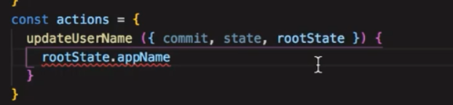
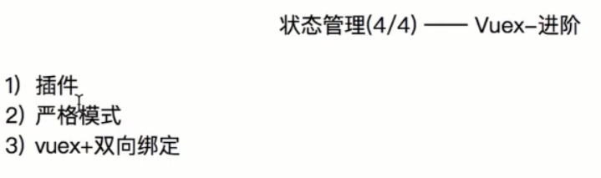
Notes:
actions触发mutation中的commit的变化
strict：true解决赋值必须用commit
vuex的值双向绑定怎么办 vuex+双向绑定

Slide 37
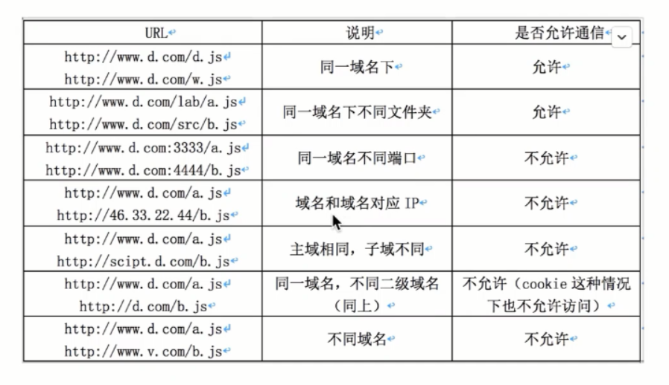
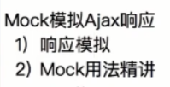
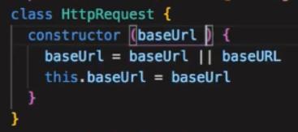


Slide 38
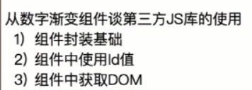
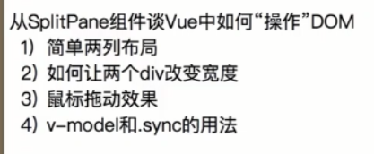
Notes:
JS库封装成组件
npm安装之后，引入再一步步的使用，
重点是怎么在dom渲染之后做一些操作
先去添加一个.vue文件
.sync()类似于v-model

Slide 39
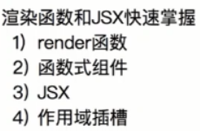
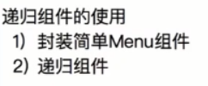
Notes:
render函数中（他那几个函数中的参数指的是什么）
自定义事件
原生事件
看文档：template中的内容在render中是怎样实现

Slide 40
Notes:
通过数据来遍历生成的
根据层级一级级的生成
核心要点：
要有结束的条件
要有name值才可以引用自身的组件

Slide 41
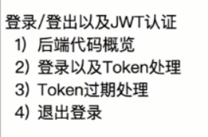
Notes:
跨站脚本攻击（不允许前端去操作cookie）
后端设置httpOnly为true

Slide 42
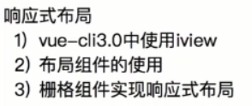
Notes:
这三块：
layout.vue
home.vue Row i-col
router.js

Slide 43
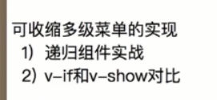
Notes:
layout上嵌套开发

